Slide 1
Robust Decision Making Um exemplo Didático
Pedro Nascimento de Lima
Programa de Pós Graduação em Engenharia de Produção e Sistemas - Unisinos

Slide 2
Exemplo Didático - RDM
Pedro quer produzir maçãs para vender na cidade, porém está em uma situação complicada. Pedro não tem certeza sobre qual vai ser o custo de sua maçã, nem o preço que conseguirá por elas. Além disso, Pedro não sabe quantas maçãs conseguirá vender.
A única coisa que Pedro sabe é que ele terá um custo de 800 reais fixo se quiser entrar no negócio das maçãs.
Pedro precisa decidir, mesmo assim, quantas maçãs irá plantar em seu quintal.

Slide 3
Responda Antes da Análise...
Intuitivamente, como você tomaria a Decisão?

Slide 4
Exemplo Didático – RDM - Estratégias
O tio de Pedro, muito conservador (apelidado Min-Max) lhe recomenda: “Pedro, produza apenas 200 maçãs! Assim você sabe que nada vai ser jogado fora!”
A esposa (Max-Best), porém, lhe diz: “Pedro, se não for para entrar de vez no mercado de maçãs, nem tente então! Faz 400 maçãs, e assim a gente tem chance de ganhar dinheiro! Eu não casei com um covarde!”
Qual dos dois você ouviria?

Slide 5
RDM - Robust Decision Making
1. Estruturação da Decisão
4. Análise de Tradeoffs
Novas Opções
2. Geração de “Casos”
3. Descoberta de Cenários
Estratégia Robusta
Deliberação
Cenários que evidenciam vulnerabilidades
Análise
Deliberação com Análise
Rand. (2013). Making Good Decisions Without Predictions. RAND Corporation Research Highlights, 1–7. Retrieved from http://www.rand.org/pubs/research_briefs/RB9701/index1.html?utm_campaign=rand_socialflow_twitter&utm_source=rand_socialflow_twitter&utm_medium=socialflow

Slide 6
RDM - Robust Decision Making
1. Estruturação da Decisão
4. Análise de Tradeoffs
Novas Opções
2. Geração de “Casos”
3. Descoberta de Cenários
Estratégia Robusta
Deliberação
Cenários que evidenciam vulnerabilidades
Análise
Deliberação com Análise
Rand. (2013). Making Good Decisions Without Predictions. RAND Corporation Research Highlights, 1–7. Retrieved from http://www.rand.org/pubs/research_briefs/RB9701/index1.html?utm_campaign=rand_socialflow_twitter&utm_source=rand_socialflow_twitter&utm_medium=socialflow

Slide 7
RDM - Robust Decision Making
1. Estruturação da Decisão
Deliberação
Análise
Deliberação com Análise
Rand. (2013). Making Good Decisions Without Predictions. RAND Corporation Research Highlights, 1–7. Retrieved from http://www.rand.org/pubs/research_briefs/RB9701/index1.html?utm_campaign=rand_socialflow_twitter&utm_source=rand_socialflow_twitter&utm_medium=socialflow

Slide 8
Estruturação da Decisão - XLRM
Incertezas – Uncertainty Factors (X) | Alavancagens – Policy Levers (L)
Que fatores que estão fora de controle dos decisores afetam sua capacidade de atingir seus objetivos? | Que ações os stakeholders podem tomar para atingir seus objetivos?
Relações (R) | Indicadores – Performance Metrics (M)
Como os Policy Levers (L) e incertezas (X) podem ser relacionados aos objetivos dos stakeholders (M)? | O que os stakeholders estão tentando atingir?
R
X, L M

Slide 9
Exemplo Didático – RDM - Incertezas
Após conversar com especialistas, Pedro tem informação suficiente para dizer que estas incertezas devem ficar nestes Limites:
Ps.: É possível voltar e revisar os limites de novo.
X - Incertezas
Valor | Custo | Preço | Demanda
Mínimo | 20 | 30 | 200
Máximo | 30 | 40 | 400

Slide 10
Exemplo Didático – RDM - Estratégias
Pedro então decide testar três estratégias:
Estratégia | Produção
A | 200
B | 300
C | 400

Slide 11
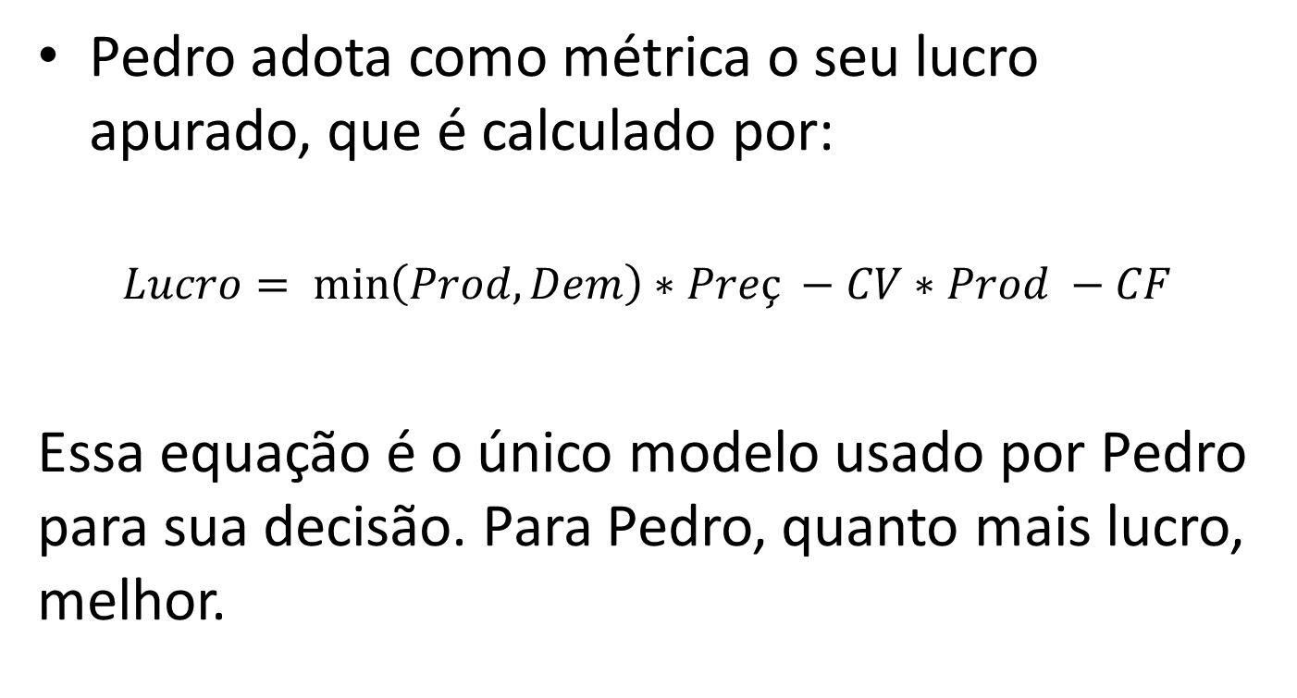
Exemplo Didático – RDM - Métricas
Pedro adota como métrica o seu lucro apurado, que é calculado por:
$$Lucro= \min\left(Prod,Dem\right)∗Preç −CV∗Prod −CF$$
Essa equação é o único modelo usado por Pedro para sua decisão. Para Pedro, quanto mais lucro, melhor.

Slide 12
RDM - Robust Decision Making
1. Estruturação da Decisão
2. Geração de “Casos”
Deliberação
Análise
Deliberação com Análise
Rand. (2013). Making Good Decisions Without Predictions. RAND Corporation Research Highlights, 1–7. Retrieved from http://www.rand.org/pubs/research_briefs/RB9701/index1.html?utm_campaign=rand_socialflow_twitter&utm_source=rand_socialflow_twitter&utm_medium=socialflow

Slide 13
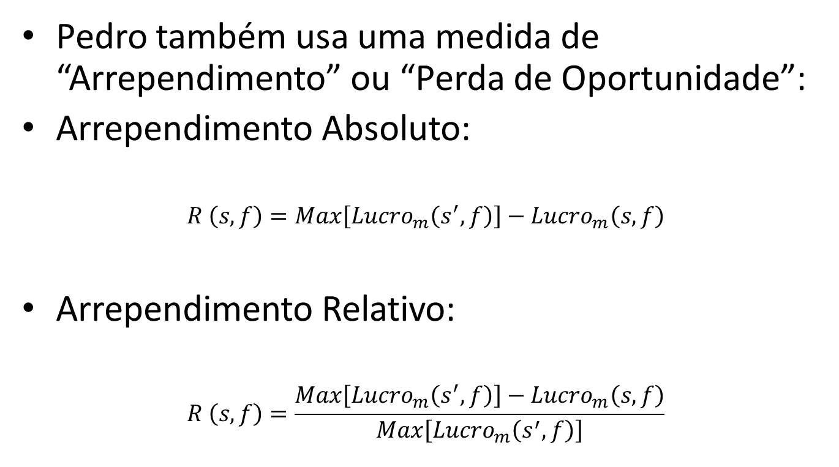
Medindo o Sucesso da Estratégia
Pedro também usa uma medida de “Arrependimento” ou “Perda de Oportunidade”:
Arrependimento Absoluto:
$$R \left(s, f\right)=Max\left[{Lucro}_{m}\left(s^{′}, f\right)\right]−{Lucro}_{m}\left(s, f\right)$$
Arrependimento Relativo:
$$R \left(s, f\right)=\frac{Max\left[{Lucro}_{m}\left(s^{′}, f\right)\right]−{Lucro}_{m}\left(s, f\right)}{Max\left[{Lucro}_{m}\left(s^{′}, f\right)\right]}$$

Slide 14
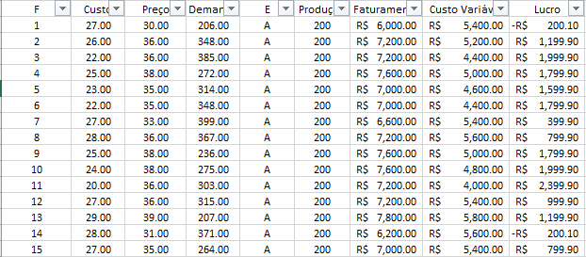
Geração de Casos
Pedro Constrói um modelo computacional (numa planilha do Excel) para ajudar a resolver seu problema, e testa cada estratégia em 100 futuros diferentes:

Slide 15
Geração de Casos
Comparando todas estratégias para cada futuro, Pedro Calcula o Arrependimento (Perda de Oportunidade) de cada estratégia em cada um dos 100 cenários:
F | Custo | Preço | Demanda | E | Produção | Faturamento | Custo Variável | Lucro | Arrependimento
1 | 27.00 | 30.00 | 206.00 | A | 200 | R$ 6,000.00 | R$ 5,400.00 | -R$ 200.10 | R$ -
1 | 27.00 | 30.00 | 206.00 | B | 300 | R$ 6,180.00 | R$ 8,100.00 | -R$ 2,720.10 | R$ 2,520.00
1 | 27.00 | 30.00 | 206.00 | C | 400 | R$ 6,180.00 | R$ 10,800.00 | -R$ 5,420.10 | R$ 5,220.00

Slide 16
RDM - Robust Decision Making
1. Estruturação da Decisão
2. Geração de “Casos”
3. Descoberta de Cenários
Deliberação
Análise
Deliberação com Análise
Rand. (2013). Making Good Decisions Without Predictions. RAND Corporation Research Highlights, 1–7. Retrieved from http://www.rand.org/pubs/research_briefs/RB9701/index1.html?utm_campaign=rand_socialflow_twitter&utm_source=rand_socialflow_twitter&utm_medium=socialflow

Slide 17
Qual Estratégia é Mais Robusta?
Pedro decide avaliar a estratégia mais robusta usando o seguinte critério:
A estratégia mais robusta é aquela com a qual Pedro se arrepende menos vezes abaixo de 956 reais.

Slide 18
Qual Estratégia é Mais Robusta?
Pedro decide avaliar a estratégia mais robusta usando o seguinte critério:
A estratégia mais robusta é aquela com a qual Pedro se arrepende menos vezes abaixo de 956 reais.

Slide 19
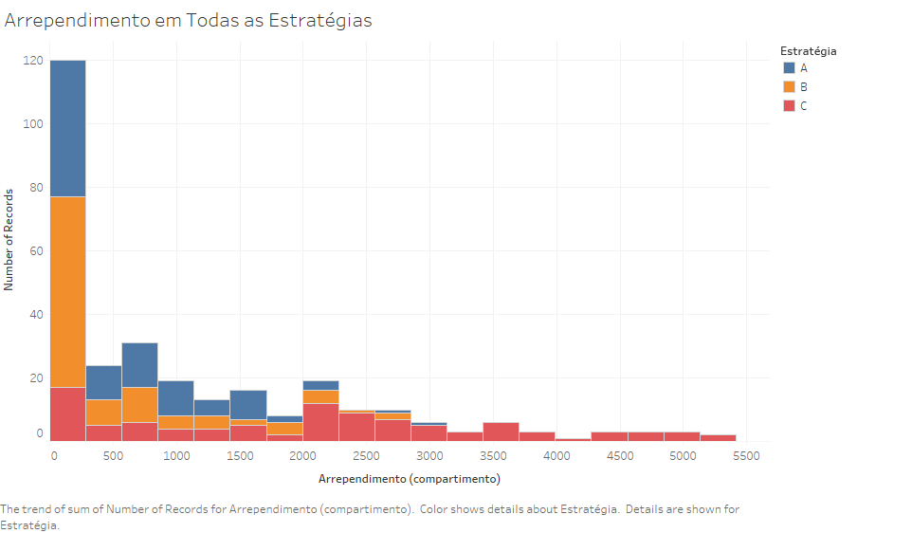
Em poucos Casos a Estratégia C tem baixo Arrependimento

Slide 20
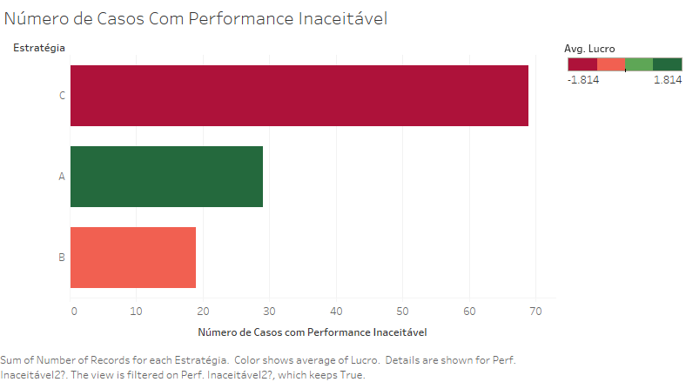
A Estratégia com menos apostas ruins é mesmo a B

Slide 21
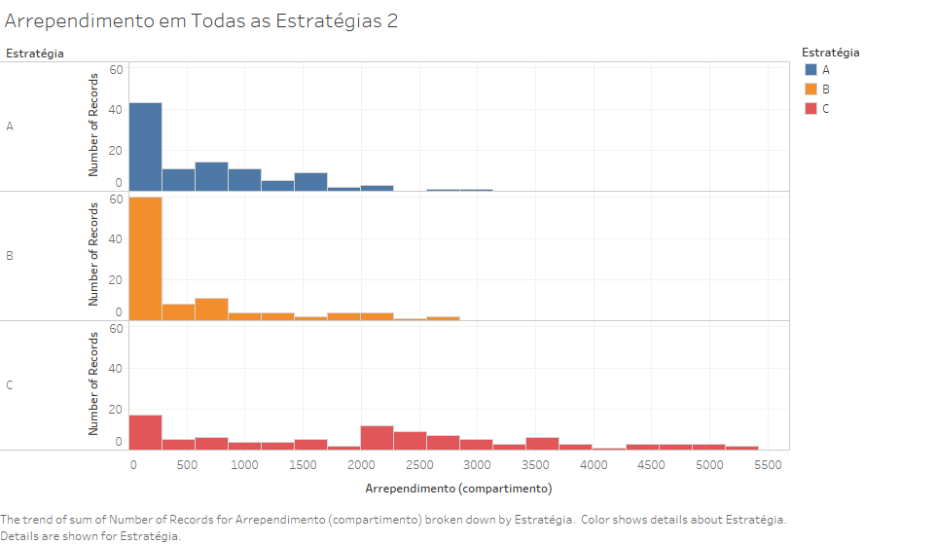
Perfil das Estratégias A, B e C em relação a Arrependimento

Slide 22
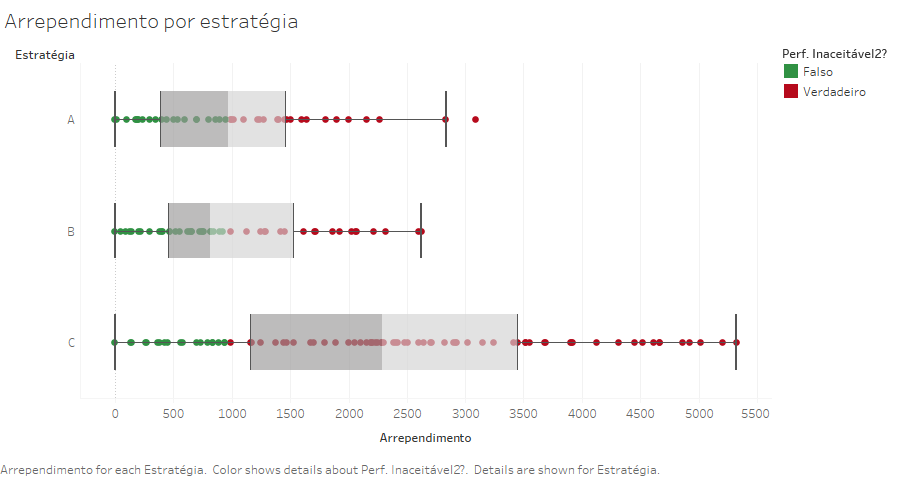
Em qualquer estratégia, pode-se “perder” até 3000 reais

Slide 23
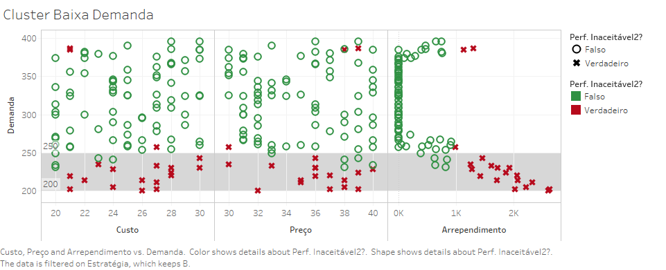
O Cenário Ruim para a estratégia B

Slide 24
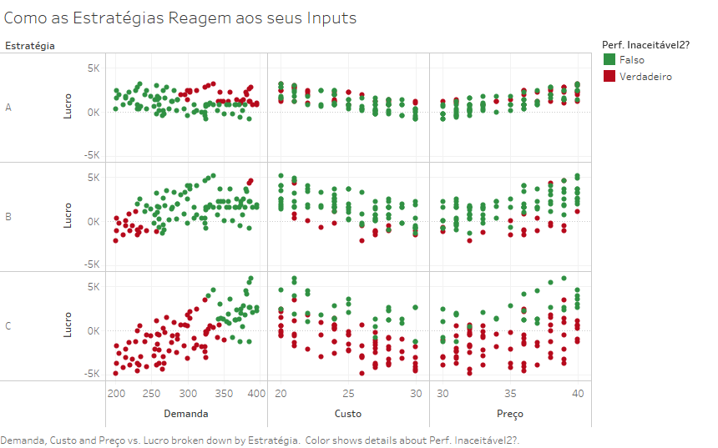
Estratégias tem sensibilidade diferente em relação às incertezas

Slide 25
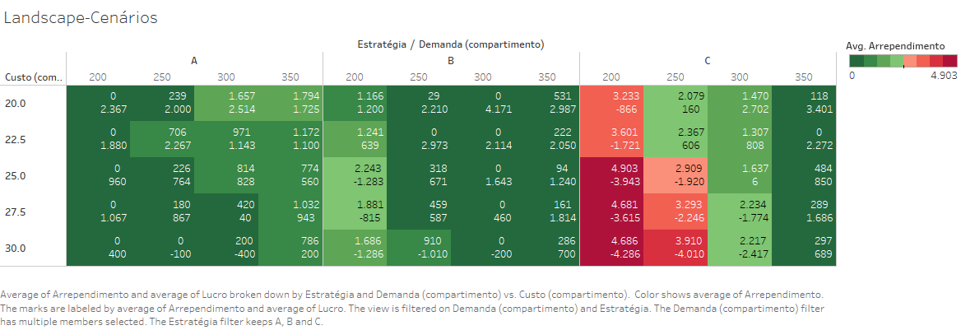
Um Panorama de Futuros Possíveis

Slide 26
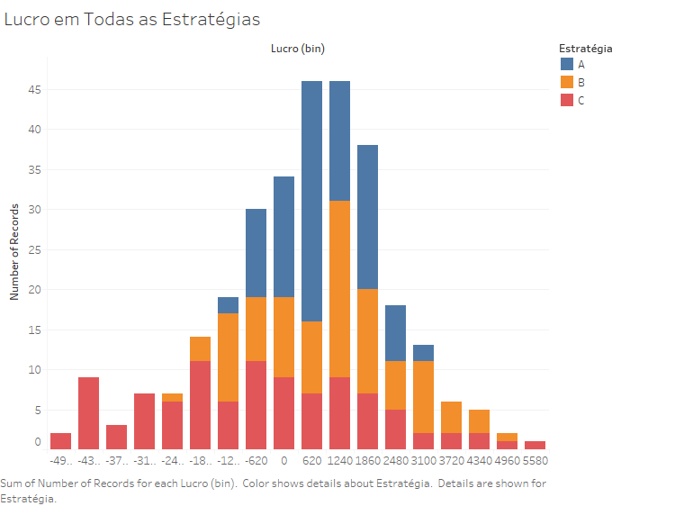
Estratégias distintas levam a variações distintas do Lucro

Slide 27
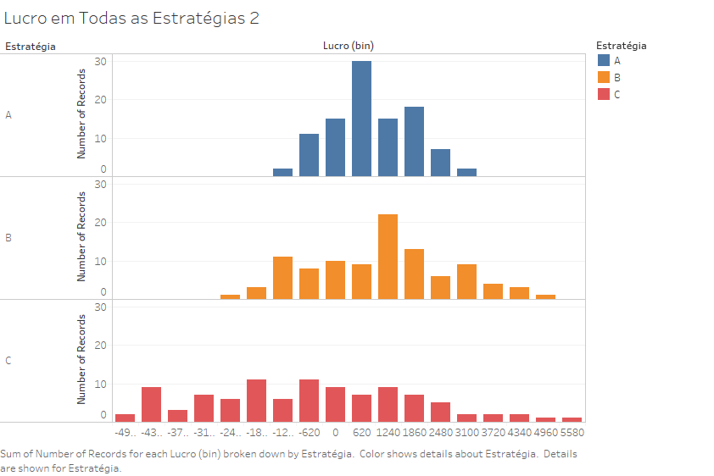
Lucro da Estratégia A é mais estável, porém menor do que o da Estratégia B

Slide 28
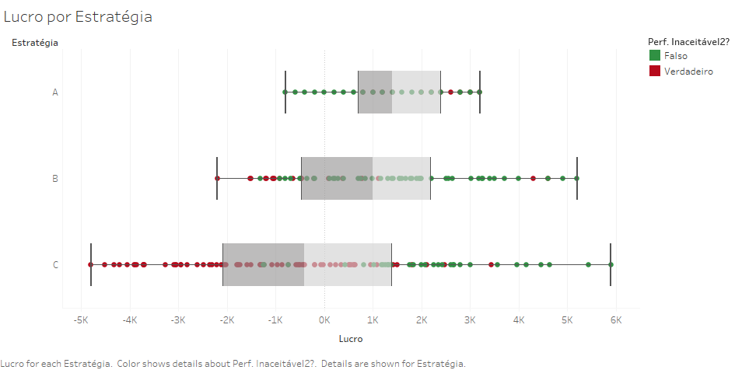
Estratégias distintas levam a variações distintas do Lucro

Slide 29
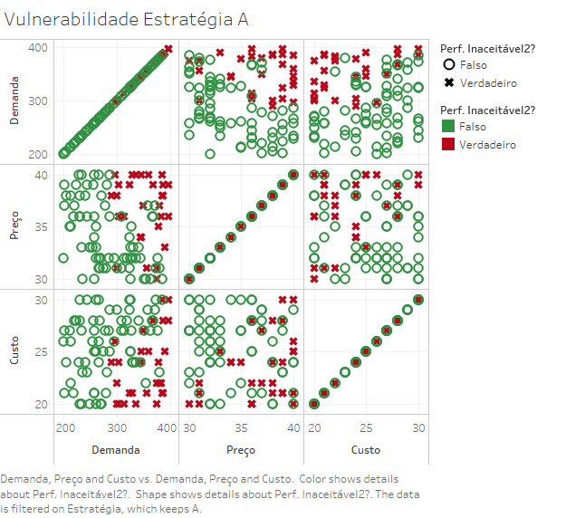
Estratégias Reagem de Maneira diferente aos Cenários

Slide 30
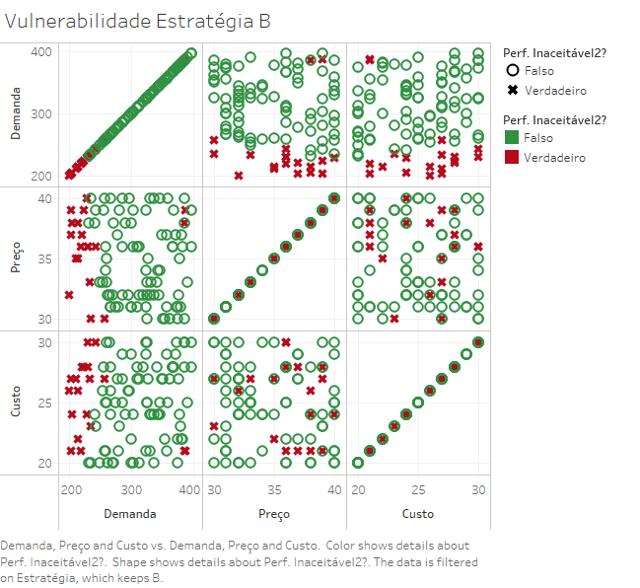
Estratégias Reagem de Maneira diferente aos Cenários

Slide 31
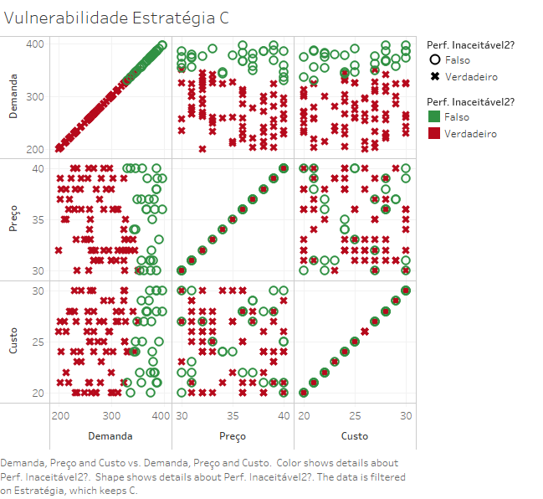
Estratégias Reagem de Maneira diferente aos Cenários

Slide 32
RDM - Robust Decision Making
1. Estruturação da Decisão
4. Análise de Tradeoffs
Novas Opções
2. Geração de “Casos”
3. Descoberta de Cenários
Estratégia Robusta
Deliberação
Cenários que evidenciam vulnerabilidades
Análise
Deliberação com Análise
Rand. (2013). Making Good Decisions Without Predictions. RAND Corporation Research Highlights, 1–7. Retrieved from http://www.rand.org/pubs/research_briefs/RB9701/index1.html?utm_campaign=rand_socialflow_twitter&utm_source=rand_socialflow_twitter&utm_medium=socialflow

Slide 33
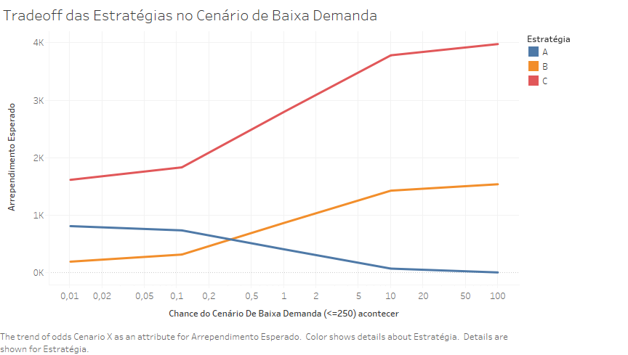
Tradeoffs entre Estratégias face a um cenário de baixa demanda...

Slide 34
Limitações deste Exemplo
O Modelo é “RUIM” por natureza.
Não há estratégia robusta;
Assim como o exemplo está formulado, não há como chegar a mudanças “estruturais”;
Modelo não leva em consideração fatores dinâmicos (ex.: tempo) e não linearidades;

Slide 35
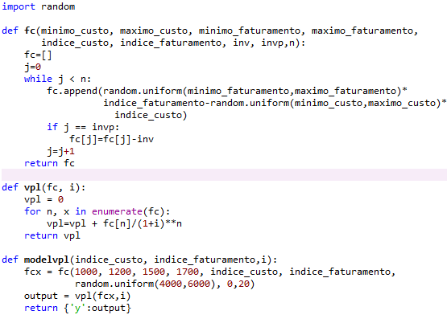
Um modelo de VPL Simples

Slide 36
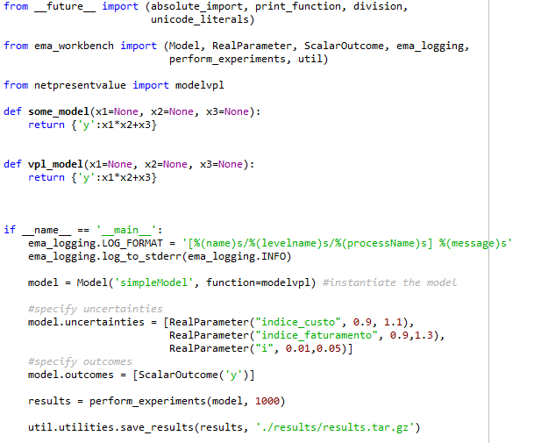
Um modelo de VPL Simples

Slide 37
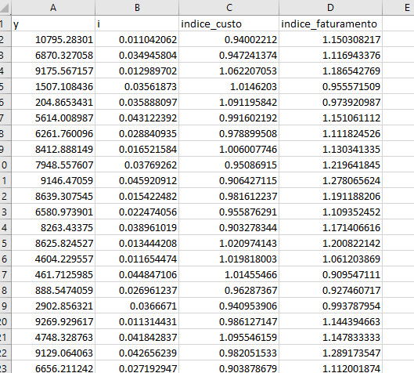
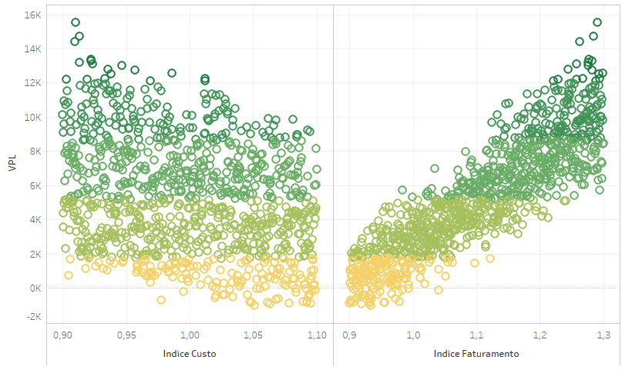
Um modelo de VPL Simples

Slide 38
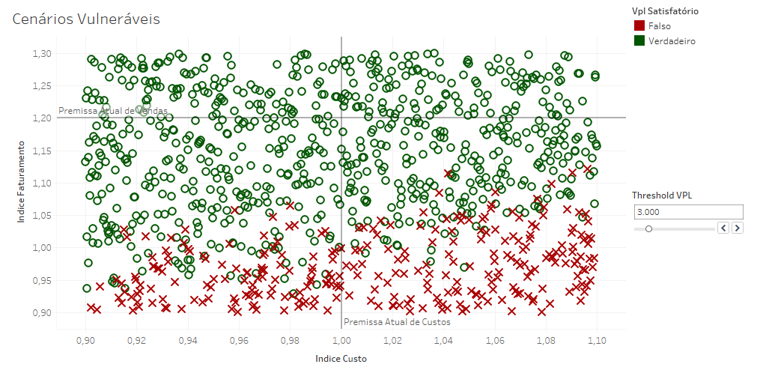
Um modelo de VPL Simples
Premissas de um Planejamento Atual
Cenários para os quais deve-se procurar estratégias mais robustas.

